Slide 1
第5章 语法制导翻译
西北大学信息学院计算机科学系 付丽娜

Slide 2
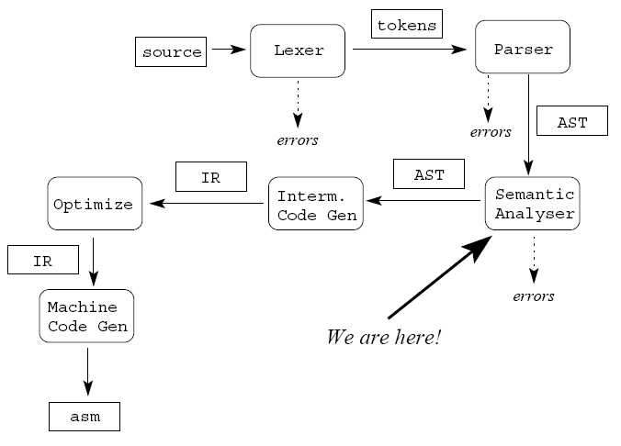
语法制导翻译

Slide 3
Overview
本章讨论用上下文无关文法引导的语言翻译
第6章继续讨论将翻译技术用于类型检查和中间代码生成
属性
附加在文法符号上，把信息和语言构造联系起来
语法制导定义——翻译的规约
通过与文法产生式相关的语义规则描述属性的值
语法制导的翻译方案——翻译的实现
在产生式右部嵌入称为语义动作的程序片段
语法制导翻译方法
构造语法分析树，通过访问这棵树的各个结点计算结点的属性值

Slide 4
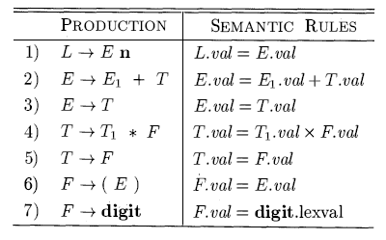
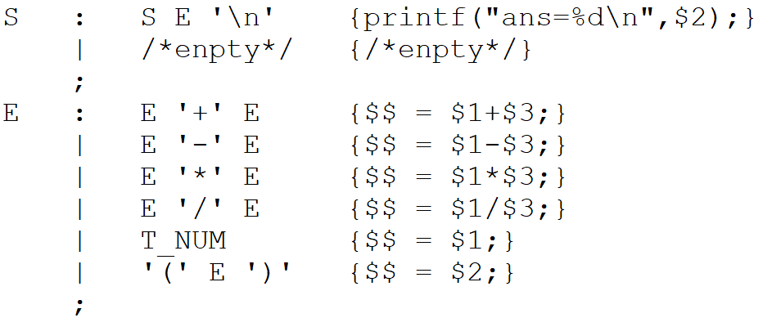
SDD&SDT

Slide 5
Contents
1
语法制导定义SDD
2
语法制导翻译
3
语法制导的翻译方案SDT
4
S属性和L属性的SDD

Slide 6
语法制导定义

Slide 7
语法制导定义
语法制导定义（Syntax-Directed Definition, SDD）
是一个上下文无关文法和属性及规则的结合。
属性和文法符号相关联，规则（语义规则）和产生式相关联
属性的表示和实现
如果X是一个符号而a是X的一个属性，那么我们用X.a来表示a在某个标号为X的分析树结点上的值
属性可以有多种形式
数字、类型、表格引用、串（代码序列）

Slide 8
继承属性和综合属性
非终结符号的两种属性
综合属性（synthesized attribute）
结点N上的综合属性只能通过N的子结点或N本身的属性值定义
继承属性（inherited attribute）
结点N上的继承属性只能通过N的父结点、N本身和N的兄弟结点上的属性值来定义

Slide 9
继承属性和综合属性
注意
终结符号可以具有综合属性，但是不能有继承属性
终结符号的综合属性值是由词法分析器提供的词法值
在SDD中没有计算终结符号的属性值的语义规则

Slide 10
例……语法制导定义
例5.1 一个简单的桌面计算器的语法制导定义SDD

Slide 11
S属性的SDD
S属性（S-attribute）的SDD
一个只包含综合属性的SDD称为S属性的SDD
在一个S属性的SDD中，每个规则都根据相应产生式的右部中的属性值来计算产生式左部非终结符的一个属性
属性文法
没有副作用的SDD也称为属性文法（attribute grammar）
一个属性文法的规则仅仅通过其他属性值和常量值来定义一个属性值

Slide 12
在语法分析树的结点上对SDD求值
属性值的计算（语义处理）
可以先构造一棵语法分析树，然后使用SDD的规则对这棵语法分析树的各个结点上的所有属性求值
实际上编译器不需要显式构造语法分析树
但实际上这个过程对应了一棵树的生长过程，而且在生长过程中每个节点的值将会被计算
注释语法分析树（annotated parse tree）
一个显示了各个属性的值的语法分析树称为注释语法分析树
问题
按照什么顺序计算各个属性？

Slide 13
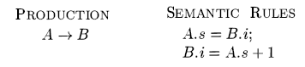
在语法分析树的结点上对SDD求值
属性的计算顺序
在对一棵语法分析树的某个结点的一个属性求值之前，必须首先求出这个属性值所依赖的所有属性值
综合属性的计算
对于综合属性，可以按照任何自底向上的顺序计算它们的值
比如对语法分析树进行后序遍历
同时有继承属性和综合属性的SDD
不能保证有一个顺序对各个结点上的属性求值

Slide 14
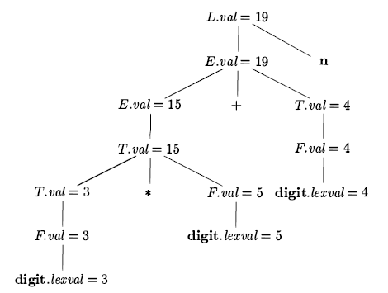
例……注释语法分析树
例5.2 对应输入串3*5+4n的注释语法分析树

Slide 15
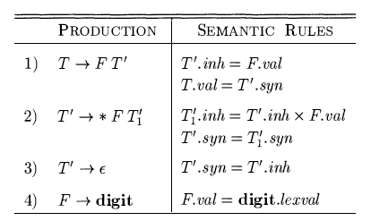
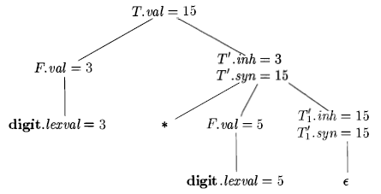
例……继承属性的使用
例5.3
一个基于适用于自顶向下的语法分析的文法的SDD
输入串3*5的注释语法分析树

Slide 16
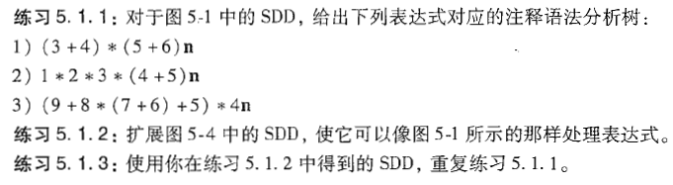
练习5.1（课堂练习）

Slide 17
SDD的求值顺序

Slide 18
属性的依赖关系
属性的依赖关系
已知一个SDD，对产生式A → α, 有一组与其相关联的语义规则，规则的形式为：b = f(c₁, c₂,…,c_{k})，其中，f 为一个函数：
b 是 A 的综合属性，且 c₁, c₂,…,c_{k}是产生式右部文法符号的属性，或者
b 是产生式右部某个文法符号的继承属性，且c₁, c₂,…,c_{k}是 A 或者产生式右部任何文法符号的属性
在两种情况下，均称属性 b 依赖于c₁, c₂,…,c_{k}

Slide 19
依赖图
由语义规则所建立的属性依赖关系可使用依赖图表示
对于每个语法分析树的结点X，和X关联的每个属性都在依赖图中有一个结点
依赖图中的边表示语义规则所蕴涵的约束
依赖图决定了语义规则的计算顺序

Slide 20
例……属性的依赖关系
例：属性的依赖关系
A的综合属性 b 依赖于c₁, c₂,…,c_{k}
X的继承属性 b 依赖于c₁, c₂,…,c_{k}

Slide 21
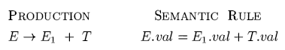
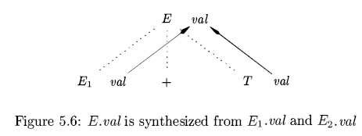
例……依赖图
例5.4

Slide 22
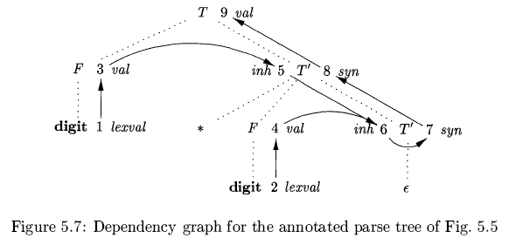
例……依赖图
例5.5 一个完整的依赖图
输入串3*5的注释语法分析树

Slide 23
属性求值的顺序
有向无圈图的拓扑序是结点的一个任意顺序m₁, m₂,…,m_{k}
边都是从排序在前的结点指向在后的结点，即，
若 m_{i} → m_{j} 是边，则在排序中 m_{i} 出现在 m_{j} 之前
依赖图的任意拓扑序均给出一个语义规则可被计算的有效顺序
如果依赖图中有一条从结点M到结点N的边，那么先对M对应的属性求值，再对N对应的属性求值
所有的可行求值顺序就是满足下列条件的结点序列N₁,N₂,...,N_{k} ：如果有一条从结点N_{i}到N_{j}的依赖图的边，那么i<j。

Slide 24
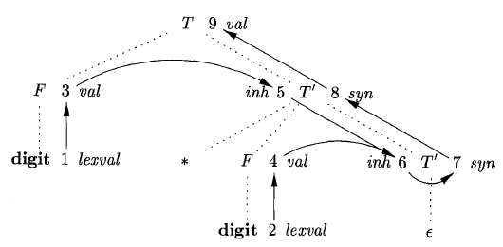
例……依赖图的拓扑序
例5.6，
图5-7中的依赖图没有环
拓扑序①：1，2，3，……8，9
拓扑序②：1，3，5，2，4，6，7，8，9

Slide 25
属性求值的顺序
依赖图刻画了对一棵语法分析树中各结点上的属性求值时可能采取的顺序
如果依赖图中没有环，那么总是至少存在一个拓扑排序
如果存在循环依赖，则依赖图中有环，不存在拓扑排序
精确（机械）地构造由属性文法所指定的翻译的步骤：
用基本文法构造输入串的语法树 → 构造依赖图 → 从依赖图的拓扑序中，得到一个属性计算次序 → 按次序计算语义规则，产生输入串的一个翻译

Slide 26
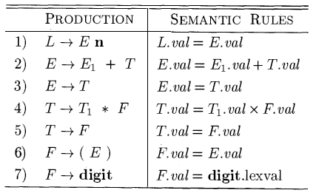
S属性的SDD
S属性的SDD
如果一个SDD的每个属性都是综合属性，它就是S属性的。
例5.7
图5-1中的SDD是一个S属性定义

Slide 27
S属性的定义
S属性定义的属性求值顺序
如果一个SDD是S属性的，那么可以按照语法分析树结点的任何自底向上顺序计算它的各个属性值。
S属性的定义可以在自底向上语法分析过程中实现
一个自底向上的语法分析过程对应于一次后序遍历
对于LR分析器，后序顺序精确对应于将一个产生式右部归约为左部的过程

Slide 28
L属性的定义
L属性定义
SDD中的每个属性或者是
综合属性，或者是
继承属性，但它的规则具有如下限制：
假设存在产生式A→X₁X₂...Xn，并且有通过该产生式所关联的规则计算得到的继承属性X_{i}.a；那么这个规则只能使用：
和产生式左部A关联的继承属性；
位于X_{i}左边的文法符号实例X₁, X_{2,}... X_{i-1}相关的继承属性或综合属性
和这个X_{i}的实例本身相关的继承属性或综合属性，但是在由这个X_{i}的全部属性组成的依赖图中不存在环

Slide 29
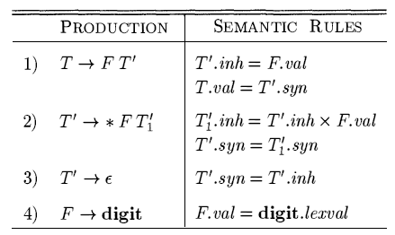
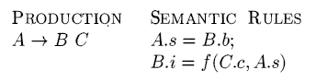
例……L属性的定义
例5.8：图5-4中的SDD是L属性的
例5.9：包含下列产生式和规则的SDD不是L属性的

Slide 30
有受控副作用的语义规则
实践中翻译有副作用
桌面计算器打印出结果
代码生成器将标识符的类型加入符号表

Slide 31
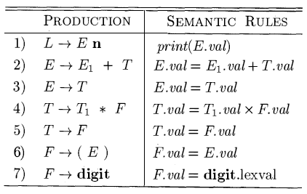
例……语义规则的副作用
打印计算结果的桌面计算器
语义规则print(E.val)的目的就是执行副作用
可以将它看作是产生式左部符号L相关的哑综合属性的定义
这个SDD在任何拓扑序下都产生相同的值

Slide 32
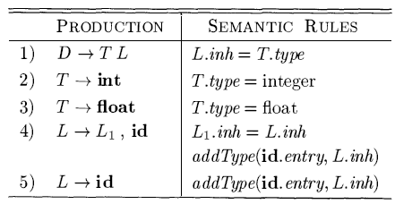
例……语义规则的副作用
例5.10：简单类型声明
将声明标识符的类型信息加入符号表条目中
addType(id.entry, L.inh)

Slide 33
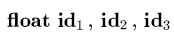
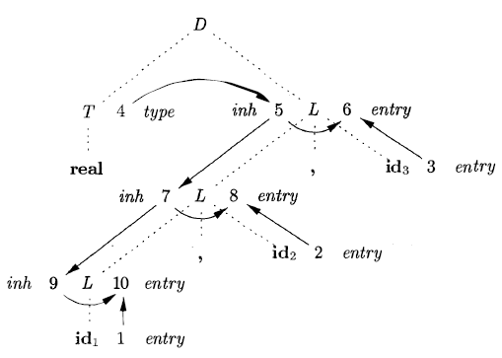
例……语义规则的副作用

Slide 34
语法制导翻译的应用
语法制导翻译的应用
值的计算
类型检查与处理
中间代码生成
应用示例
抽象语法树的构造：抽象语法树常用作编译器的中间表示形式。

Slide 35
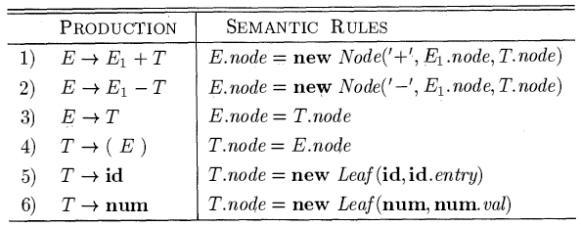
抽象语法树的构造
S属性定义
Leaf(op, val)创建一个叶子结点，op是该结点的标号，val存放词法值
Node(op, c₁, c₂, ..., c_{k})创建一个内部结点，标号为op
非终结符的综合属性node表示相应的抽象语法树结点

Slide 36
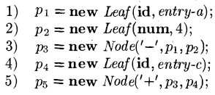
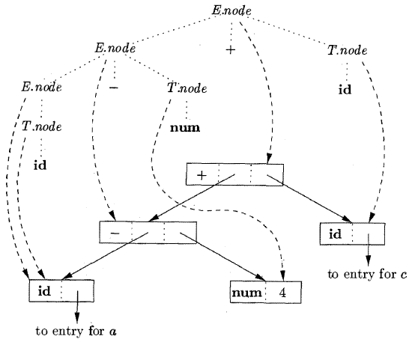
例……构造抽象语法树
a-4+c的抽象语法树和构造步骤

Slide 37
例……设计SDD
为文法：
S → aBS | bAS |ε
B →aBB | b
A→bAA | a
（1）写一个语法制导定义，统计句子中a的个数和b的个数
（2）统计aababb中a和b的个数
分析：需要两个综合属性分别记录a的个数和b的个数
产生式 | 语义规则
S → aBS₁ | S.an = 1 + B.an + S₁.an S.bn = B.bn + S₁.bn
S → bAS₁ | S.an = A.an + S₁.an S.bn = 1 + A.bn + S₁.bn
S → ε | S.an = 0 S.bn = 0
B →aB₁B₂ | B.an = 1 + B₁.an + B₂.an B.bn = B₁.bn + B₂.bn
B →b | B.an = 0 B.bn = 1
A→bA₁A₂ | A.an = A₁.an + A₂.an A.bn = 1 + A₁.bn + A₂.bn
A→a | A.an = 1 A.bn = 0

Slide 38
例……设计SDD(练习）
为文法：
S → (L) | a L → L , S | S
（1）写一个语法制导定义，打印出句子中括号的对数
（2）给出句子((a,a),(a,(a,a)))带注释的语法分析树

Slide 39
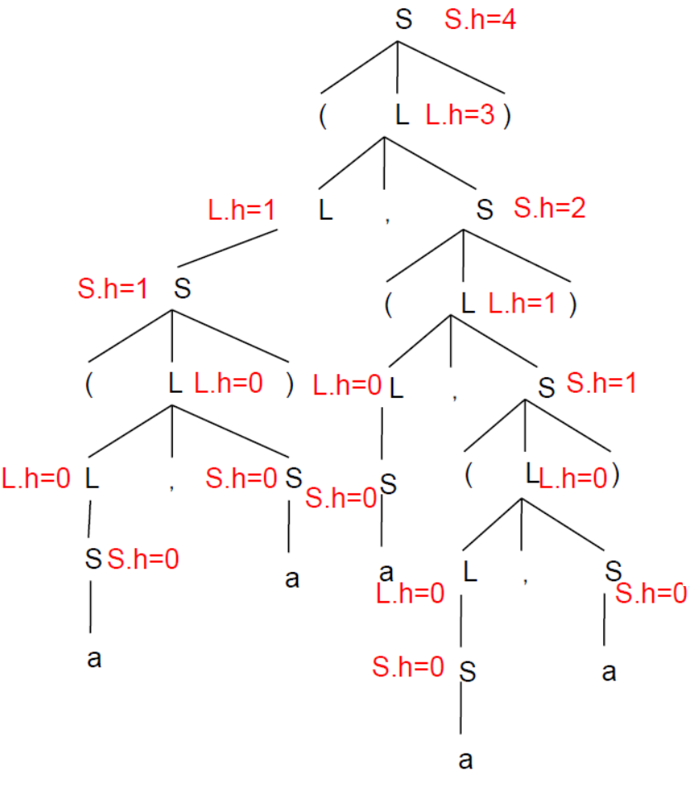
为文法：
S → (L) | a L → L , S | S
（1）写一个语法制导定义，打印出句子中括号的对数
（2）给出句子((a,a),(a,(a,a)))带注释的语法分析树
产生式 | 语义规则
S'→ S | print(S.h)
S → (L) | S.h = L.h + 1
S → a | S.h = 0
L → L₁ , S | L.h = L₁.h + S.h
L → S | L.h = S.h

Slide 40
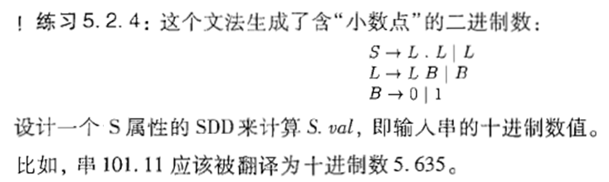
练习5.2（课堂练习）

Slide 41
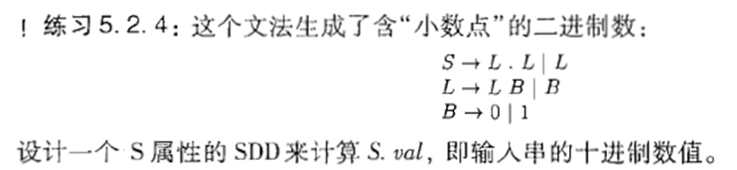
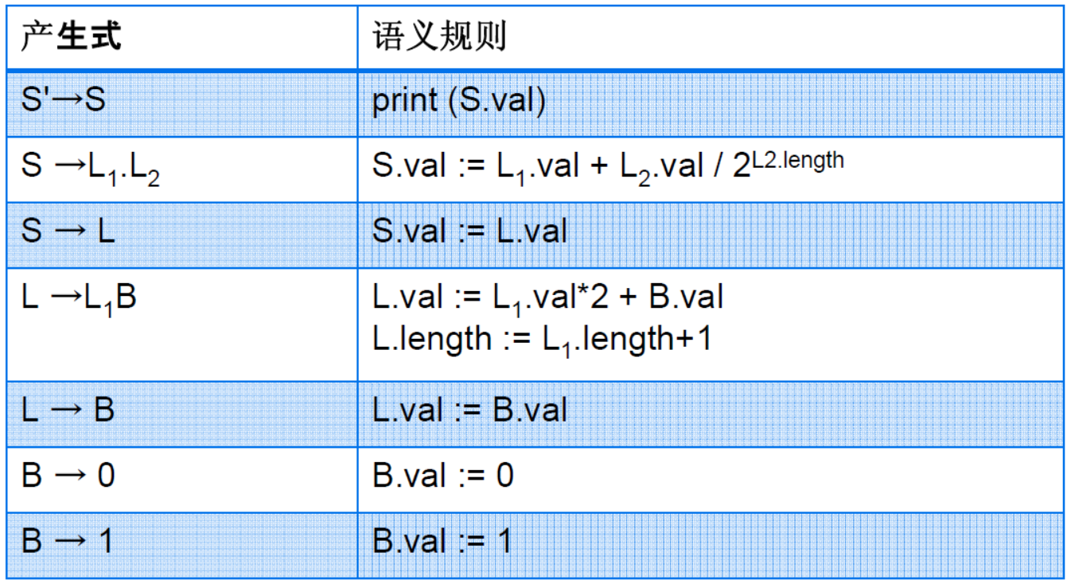

Slide 42
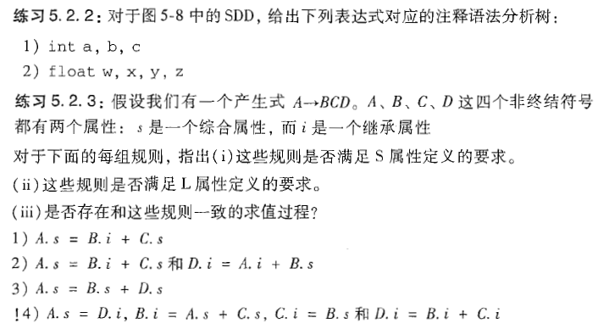
作业

Slide 43
语法制导的翻译方案

Slide 44
语法制导的翻译方案
语法制导的翻译方案（syntax-directed translation scheme）
在产生式右部嵌入了程序片段的上下文无关文法
这些程序片段称为语义动作，可以出现在产生式右部任何地方，语义动作用花括号括起来
SDD用SDT实现
本节讨论用SDT实现两类重要的SDD
基本文法可以用LR技术分析，且SDD是S属性的
基本文法可以用LL技术分析，且SDD是L属性的

Slide 45
语法制导的翻译方案
要解决的问题
如何将SDD中的语义规则转换为带语义动作的SDT
在语法分析过程中何时执行语义动作
产生式右部的动作在它左边的所有文法符号都被匹配之后立刻执行
如何识别可以在语法分析过程中实现的SDT？
将每个内嵌的语义动作替换为一个标记（marker）非终结符
每个标记非终结符号M只有一个产生式，M→ε
如果带有标记非终结符号的文法可以使用某个方法进行语法分析，那么这个SDT就可以在语法分析过程中实现

Slide 46
后缀翻译方案
实现SDD最简单的情况
文法用自底向上方法分析（LR文法），SDD是S属性定义
可以构造一个SDT，每个动作都在产生式的最后，将产生式右部归约为产生式左部的时候执行这个动作
后缀SDT
所有动作都在产生式最右端的SDT称为后缀翻译方案
例5.14
桌面计算器的SDD
基本文法是LR的，SDD是S属性的

Slide 47
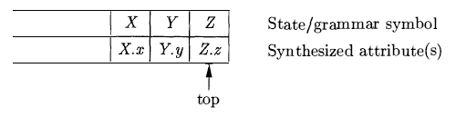
后缀SDT的语法分析栈实现
后缀SDT在LR语法分析的过程中实现
归约时执行产生式相应的语义动作（调用位于产生式末尾的动作计算各个属性的值）
文法符号的属性和文法符号（或表示文法符号的LR状态）一起放在栈中的记录里，使得归约时可以找到它们

Slide 48
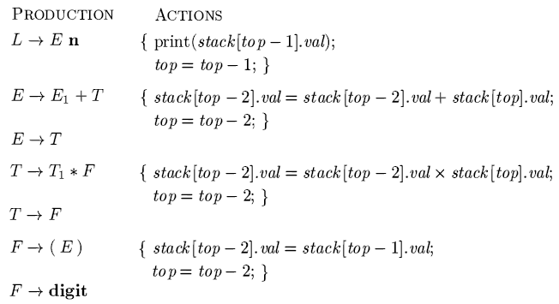
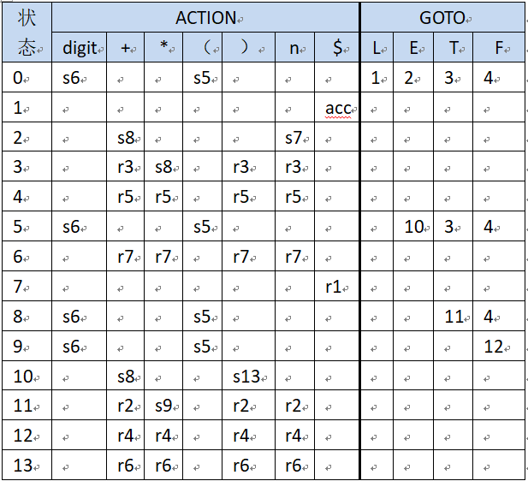
例5.15：在自底向上的语法分析栈中实现桌面计算器
试一试：2+5*3n$

Slide 49
产生式内部带有语义动作的SDT
SDT产生式内部的语义动作
动作可以放在产生式右部任何位置
当一个动作左边的所有符号都被处理过后，该动作立刻执行
如，对产生式 B → X{a}Y，当识别到X（X是终结符）或者所有从X推导出的终结符号（X是非终结符）之后，执行动作a，更准确地讲：
如果是自底向上的语法分析，在X的此次出现位于语法分析栈栈顶时，立刻执行语义动作a
如果是自顶向下的语法分析，在试图展开Y的本次出现（Y是非终结符）或者在输入中检测到Y（Y是终结符）之前执行语义动作a

Slide 50
任意SDT的实现方法
任何SDT都可以按照下列方法实现
忽略语义动作，对输入进行语法分析，产生语法分析树
检查每个内部结点N，假设它的产生式是A→α；将α中的各个动作当作N的附加子结点加入，使得N的子结点从左到右和α中的动作完全一致
对这棵语法分析树进行前序遍历，并且当访问到一个以某动作为标号的结点时立刻执行这个动作

Slide 51
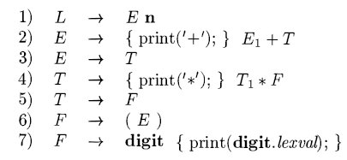
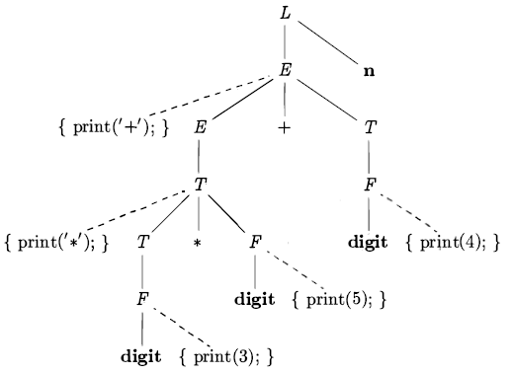
例……任意SDT的实现
Notes:
分析一下，这个SDT实现的语义处理功能是什么？

Slide 52
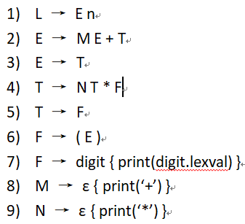
改造SDT，使之适应自底向上的语法分析
在自下而上的翻译方法中，要求把所有的语义动作放在产生式的末尾。
改造方法是为每一个嵌入动作在基础文法中加入新的非终结符和ε产生式，这种产生式形式为：M→ε。我们把嵌入在产生式中的每个语义动作用不同的非终结符号M代替，并把这个动作放在产生式M→ε的末尾。
例如，针对上面例子中的SDT，改造结果为：
Notes:
试一下，实用改造后的SDT进行语义处理，结果是否相一致?

Slide 53
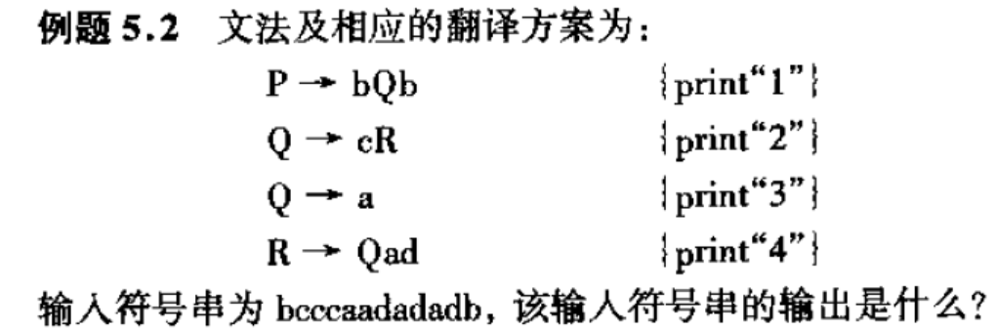
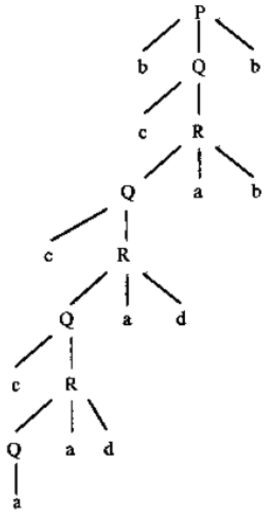
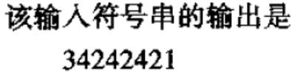
练习

Slide 54
实现L属性的SDD

Slide 55
实现L属性的SDD
遍历语法分析树（多趟）
构造语法分析树，加入动作，按前序顺序执行这些动作
可以处理任何L属性的SDD
在语法分析过程中进行翻译（单趟）
使用递归下降语法分析器，为每个非终结符A建立一个函数，以参数的方式接收A的继承属性并返回A的综合属性
使用递归下降语法分析器，边扫描边生成代码
与LL语法分析器结合，实现SDT
与LR分析器结合，实现SDT

Slide 56
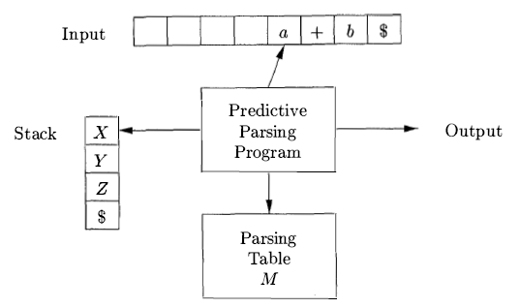
预测分析器模型

Slide 57
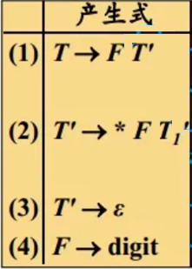
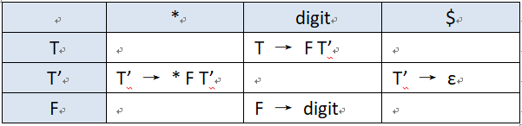
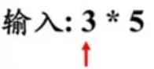
一个LL语法分析的例子

Slide 58
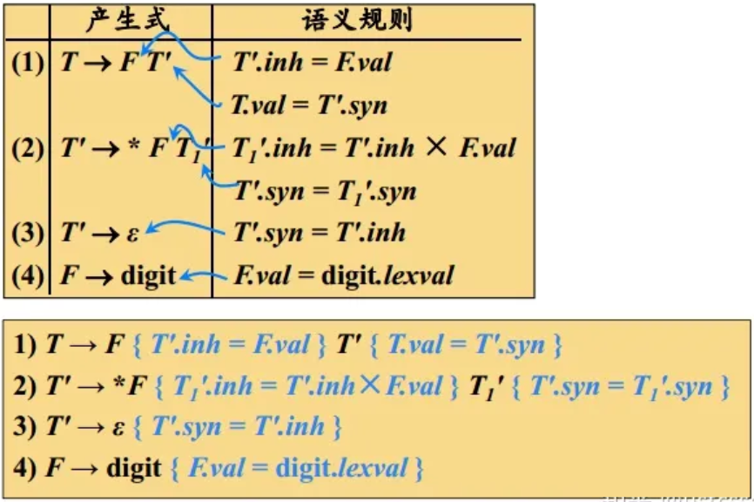
L属性的SDD翻译成SDT的规则
1.将计算某个非终结符号A的继承属性的动作插入到产生式右部中紧靠在A的本次出现之前的位置上；
2.将计算一个产生式左部符号的综合属性的动作放在这个产生式右部的最右端

Slide 59
L属性的SDD和LL语法分析
关于SDD的假设
SDD的基础文法是LL(1)文法，已经转换得到了SDT，语义动作嵌入到了各产生式中
要在LL语法分析过程中完成翻译
LL语法分析器的扩展
扩展语法分析栈，以存放语义动作和属性求值所需的某些数据项；
语法分析栈中保存
符号记录：终结符和非终结符（还包含非终结符号的继承属性以及终结符号的综合属性）
动作记录：表示即将被执行的语义动作
综合记录：保存非终结符号的综合属性值

Slide 60
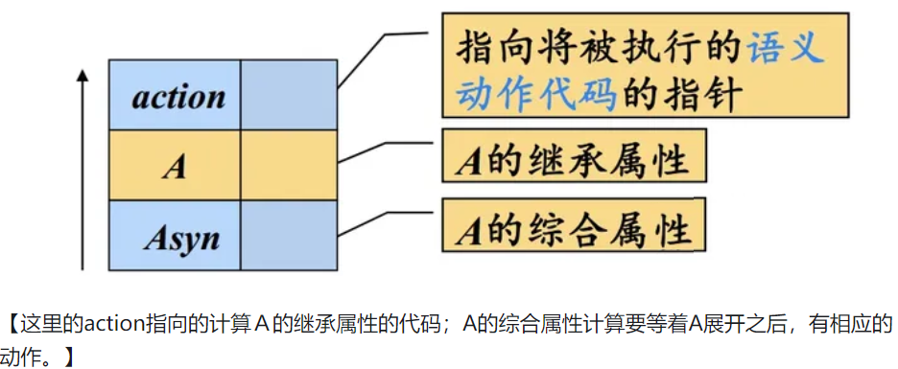
L属性的SDD和LL语法分析
分析栈中的属性管理
非终结符A的继承属性放在表示这个非终结符号的符号记录中
所有属性复制都发生在对某个非终结符的一次展开时
非终结符A的综合属性放在一个单独的综合记录中，在栈中紧靠在A的记录之下

Slide 61
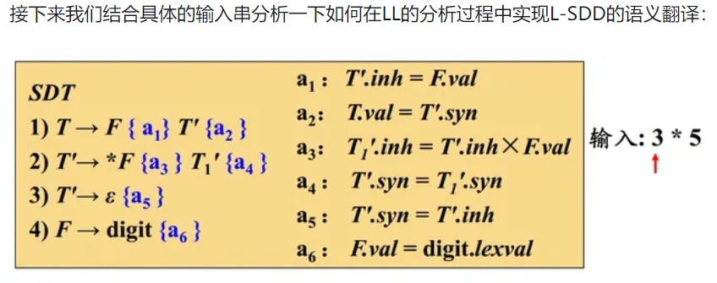
例……L属性的SDD的LL语法分析

Slide 62
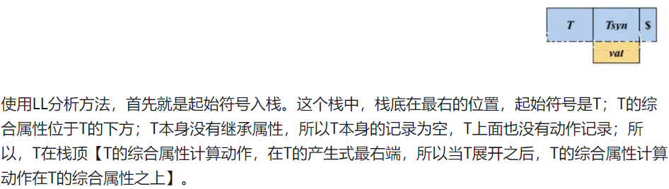
1.

Slide 63
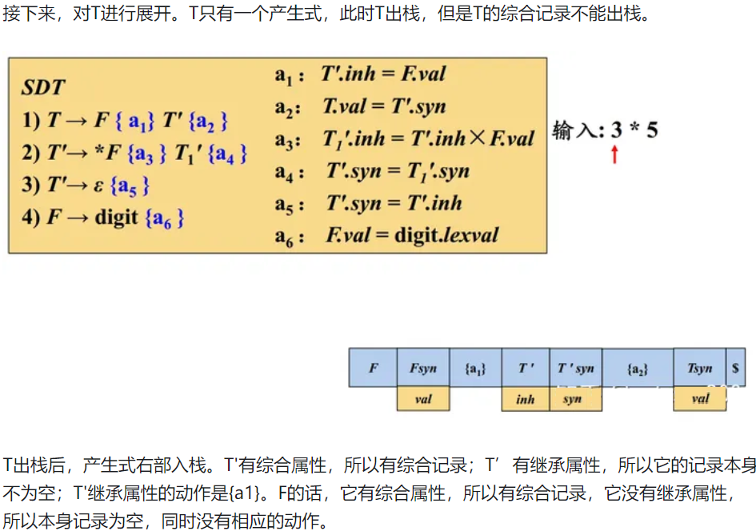
2

Slide 64
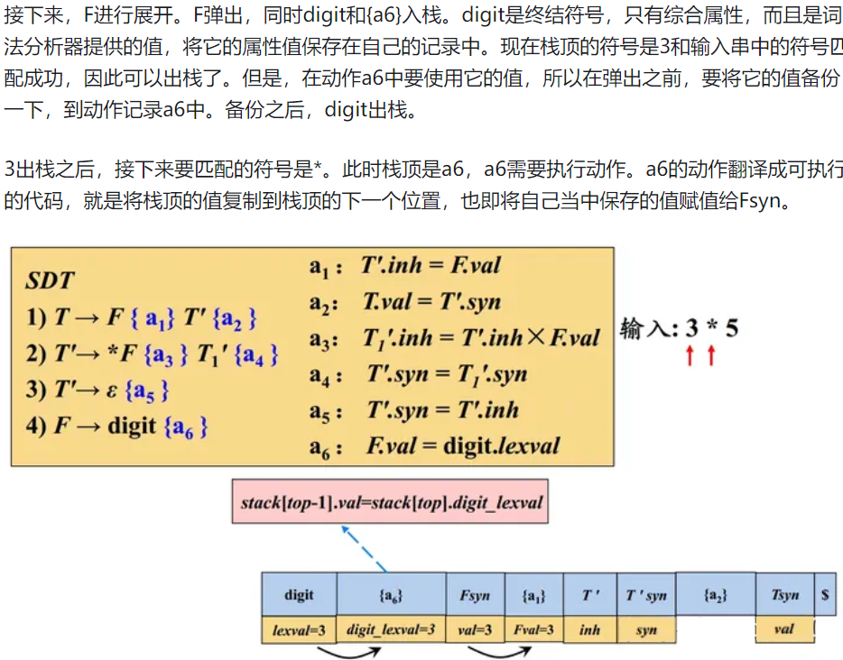
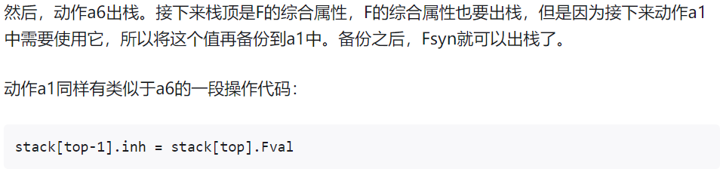
3

Slide 65
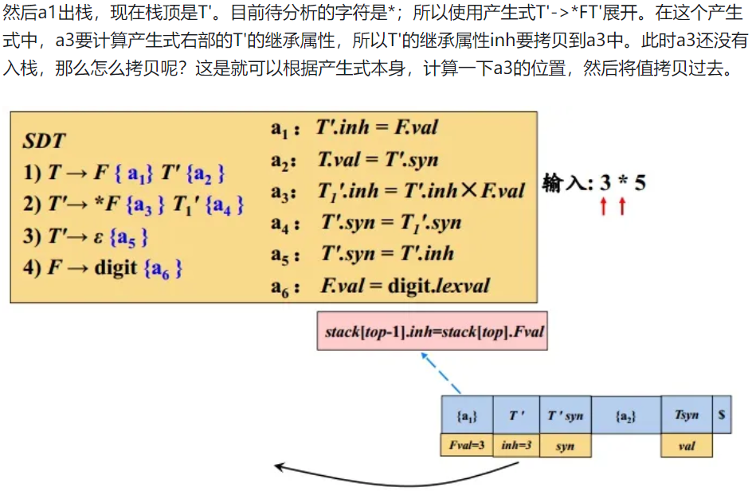
4

Slide 66
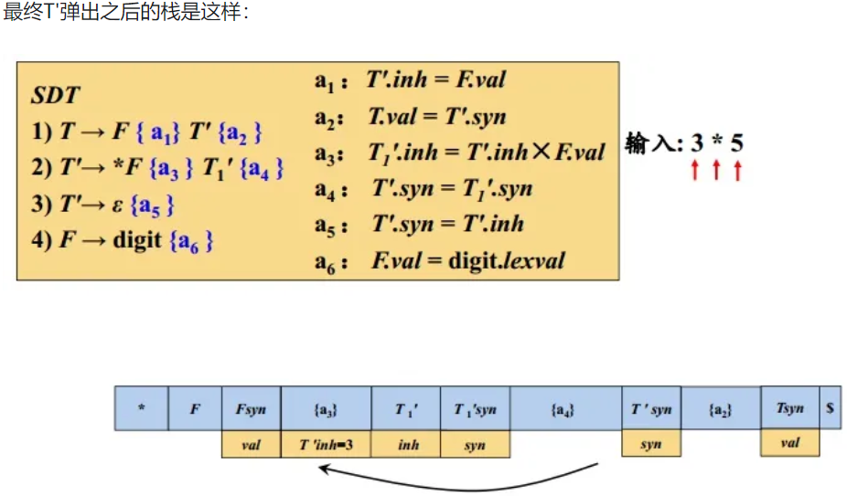
5

Slide 67
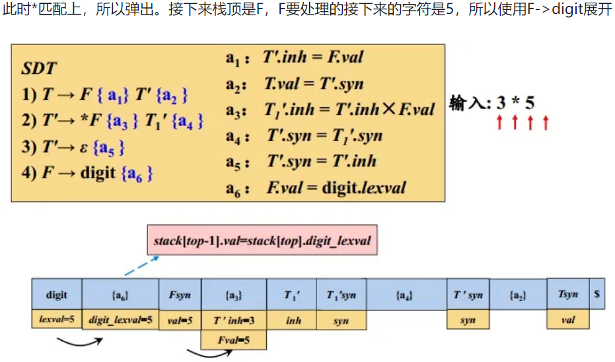
6

Slide 68

7

Slide 69

8

Slide 70

9

Slide 71

10

Slide 72

练习1

Slide 73


练习
练习2

Slide 74


练习3
使用LL语法分析器，分析输入串((a),a)，验证打印结果为2，1

Slide 75

分析输入串((a),a)

Slide 76
本章小结

Slide 77


